Slide 1


Analisi dataset CSE-CIC-IDS 2018 mediante tecniche di unsupervised learning
Caporusso Chiara Amalia
Ceka David
Proietti Melissa
Scalella Simone
Schiavoni Riccardo
Progetto per il corso di Advanced Cybersecurity for IT
A.A. 2022/2023

Slide 2

Indice
Da cosa siamo partiti
Il Dataset
Sviluppo del progetto
PreProcessing dei dati
Feature Selection
Clustering
Risultati
Conclusioni
Sviluppi futuri

Slide 3


Da cosa siamo partiti
Il rilevamento di anomalie al centro dell'attenzione
La sua adozione richiede una quantità sostanziale di test
Disponibilità del dataset estremamente rara
Soluzione: sviluppo di un approccio sistematico per generare set di dati per il rilevamento delle intrusioni

Slide 4

Il Dataset
CSE-CIC-IDS2018 include sette diversi scenari di attacco: Brute Force, HeartBleed, Botnet, Dos, DDos, Web Attack, infiltrazione rete dall'interno
L'infrastruttura di attacco comprende 50 macchine e l'organizzazione vittima ha 5 dipartimenti, comprendente 420 macchine e 30 server
Utilizzo di CICFlowMeterV3 per la generazione di flussi di traffico di rete ed estrazione delle caratteristiche dei dati grezzi

Slide 5


Sviluppo del progetto
PreProcessing dei dati
Clustering
Features Selection
Risultati

Slide 6

PreProcessing dei dati
Rimozione valori NaN e infinito
Rimozione intestazioni duplicate
Rimozione feature con valore univoco
Operazioni di scaling dei dati

Slide 7

Features Selection
Analisi delle features
Applicazione algoritmi di feature selection
ANOVA
Random Forest
Support Vector Machine
Recursive Feature Eliminator
Confronto tra features più rilevanti

Slide 8
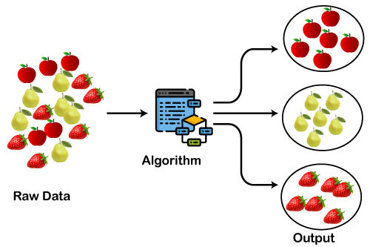
Clustering
Operazioni preliminari
Scelta algoritmi di clustering
K-Means
DBSCAN
Gerarchico agglomerativo
Self-Organizing Map
Valutazione pro e contro
Individuazione parametri ottimali

Slide 9

Esecuzione
Running degli algoritmi
Associazione del cluster alla classe
Applicazione della PCA
Calcolo delle metriche
Accuracy
Precision
Recall

Slide 10

Risultati

Slide 11
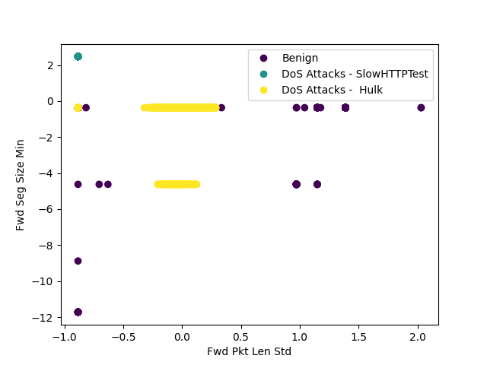
Friday 16-02-2018
Tre tipologie di cluster
Benign
DoS Attacks – SlowHTTPTest
DoS Attacks – Hulk
Clustering Binario
Riduzione del 70% del dataset
Bilanciamento
Feature più importanti
Fwd Pkt Len Std
Fwd Seg Size Min

Slide 12
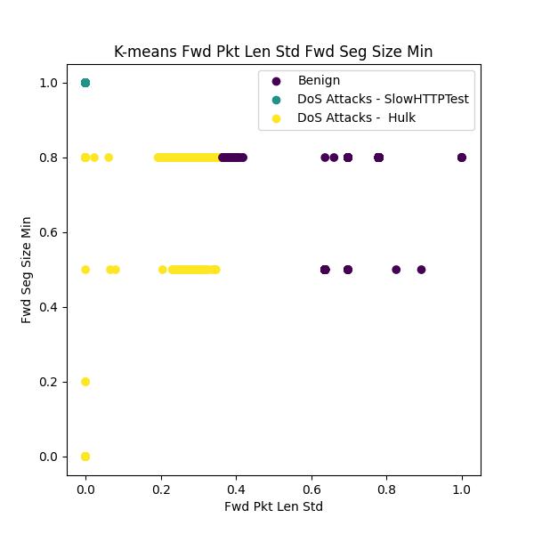
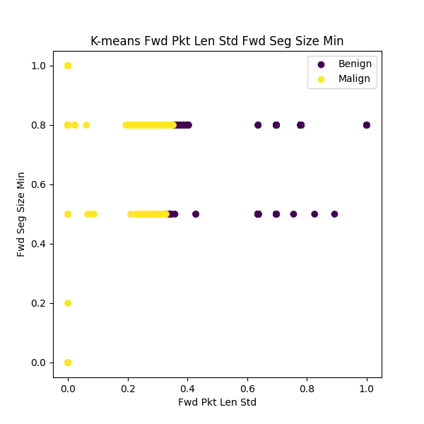
K-means
Num Clusters | Accuracy | Precision | Recall
3 | 0.99 | 0.99 | 0.99
2 | 0.99 | 0.99 | 0.99

Slide 13
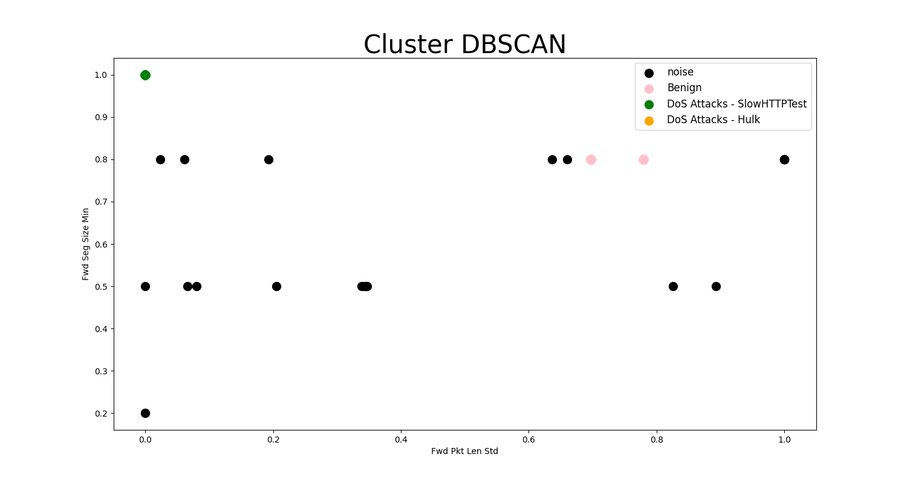
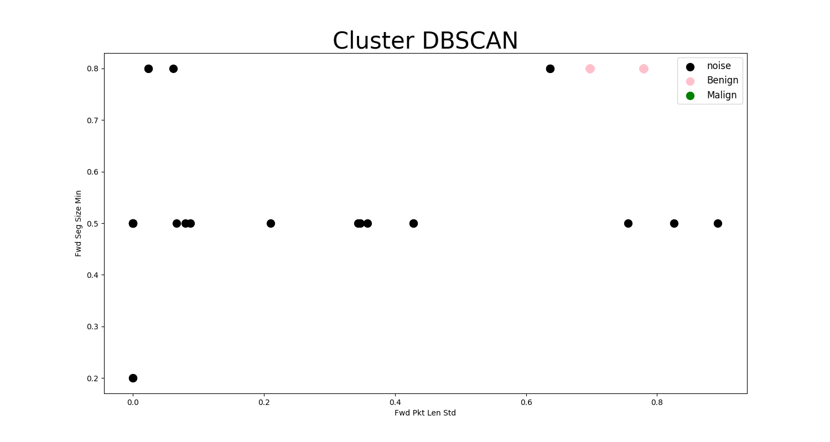
DBSCAN
Num Clusters | Accuracy | Precision | Recall
3 | 0.66 | 0.22 | 0.22
2 | 0.49 | 0.09 | 0.09

Slide 14
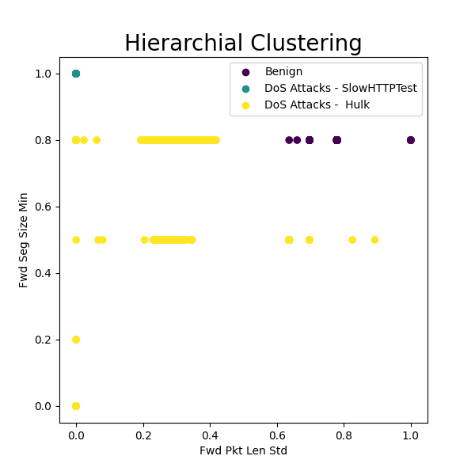
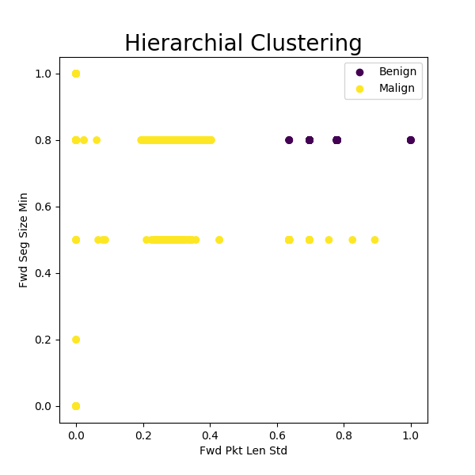
Gerarchico Agglomerativo
Num Clusters | Accuracy | Precision | Recall
3 | 0.99 | 0.99 | 0.99
2 | 0.99 | 0.99 | 0.99

Slide 15
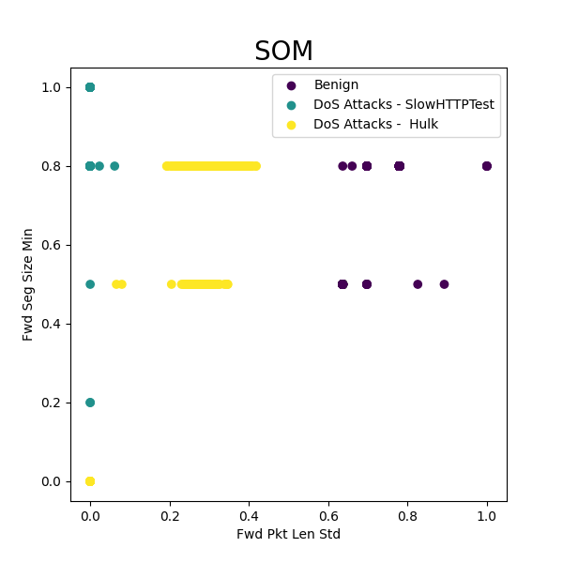
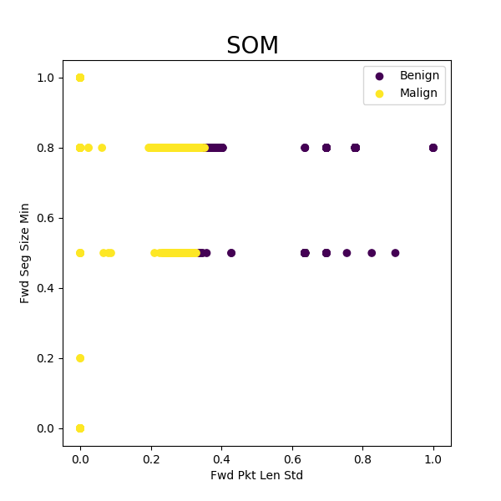
Self-Organizing Map
Num Clusters | Accuracy | Precision | Recall
3 | 0.68 | 0.68 | 0.83
2 | 0.99 | 0.99 | 0.99

Slide 16
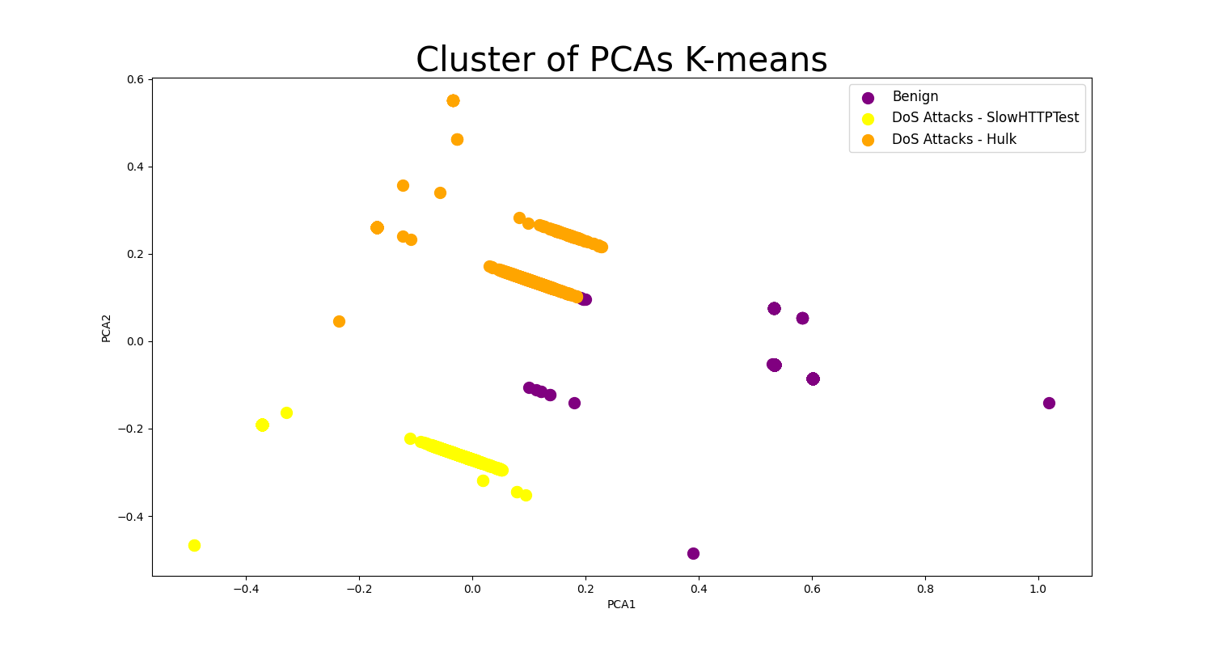
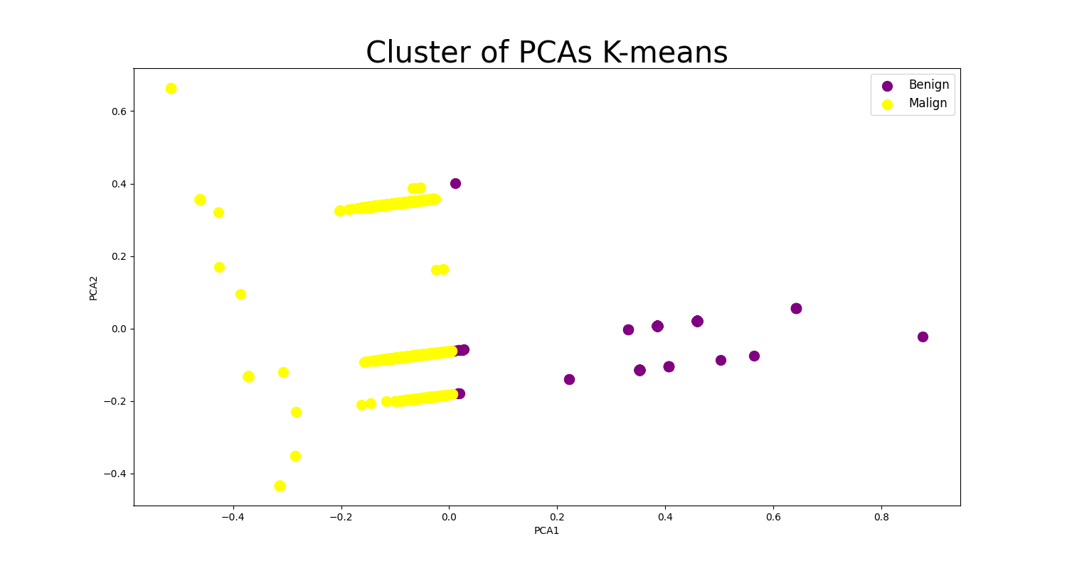
PCA: K-means
Num Clusters | Accuracy | Precision | Recall
3 | 0.99 | 0.99 | 0.99
2 | 0.99 | 0.99 | 0.99

Slide 17
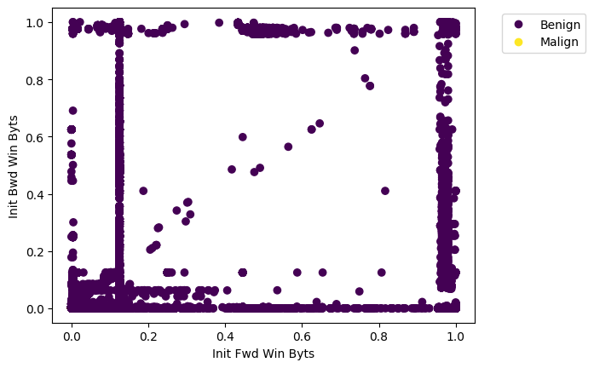
Clustering sull'intero dataset
Clustering Binario
Bilanciamento
Feature più importanti
Init Fwd Win Byts
Init Bwd Win Byts

Slide 18
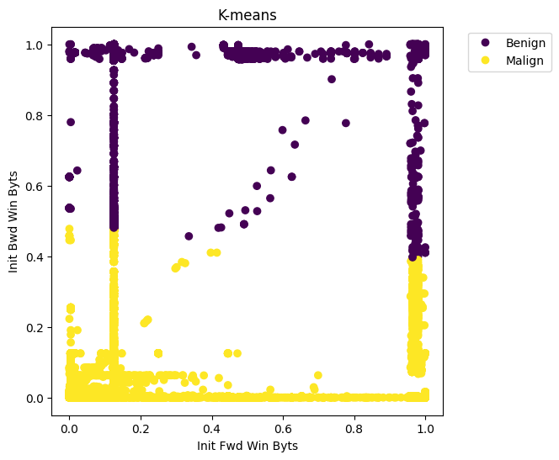
K-means
Accuracy | Precision | Recall
0.58 | 0.58 | 0.77

Slide 19
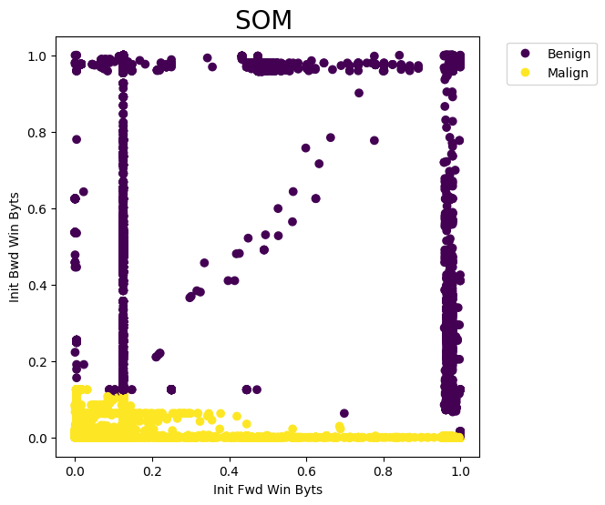
Self-Organizing Map
Accuracy | Precision | Recall
0.61 | 0.61 | 0.78

Slide 20
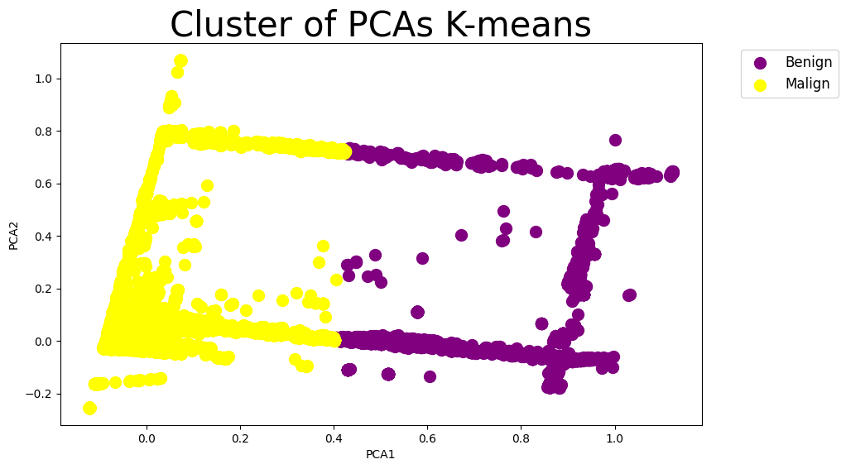
PCA: K-means
Accuracy | Precision | Recall
0.58 | 0.58 | 0.77

Slide 21
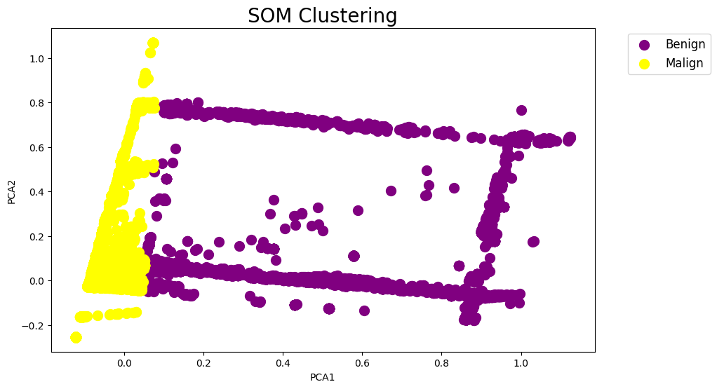
PCA: Self-Organizing Map
Accuracy | Precision | Recall
0.61 | 0.61 | 0.78

Slide 22


Conclusioni
Init Bwd Win Byts e Fwd Seg Size Min si distinguono per essere presenti il maggiorn numero di volte
DBSCAN ha le prestazioni peggiori
SOM, K-means e gerarchico agglomerativo restituiscono risultati molto simili
In termini prestazionali, gerarchico agglomerativo è il più lento
Prestazioni migliori se si suddivide il benigno/maligno o si hanno elementi ben separati
PCA nel complesso non ha migliorato le prestazioni
Migliori i risultati sui singoli file

Slide 23


Sviluppi futuri
Valutare se le caratteristiche altamente discriminanti si conservino anche con attacchi reali
Applicazione del modello negli IDS, IPS o SIEM
Unificazione dataset per individuare le features più importanti
Interessante eseguire tutte le permutazioni delle features

Slide 24


Grazie per l'attenzione
Caporusso Chiara Amalia
Ceka David
Proietti Melissa
Scalella Simone
Schiavoni Riccardo

